Slide 1
Balance de las experiencias de formación más relevantes en la región
Iniciativa Colaborativa de Diálogo e Investigación sobre Dinámicas Territoriales en Centroamérica
Contexto, desafíos y oportunidades
desde los procesos de capacitación”
Sílvel Elías
Bilwi, 1 de junio de 2010

Slide 2
Propósito del panel
Levantar una reflexión sobre las necesidades de formación y capacitación que están siendo planteadas desde los actores sociales de los territorios presionados por esas dinámicas territoriales; y al mismo tiempo, conocer la manera en que las universidades, centros de capacitación y otras entidades relacionadas están leyendo estos procesos y cómo los están integrando dentro de sus programas educativos.

Slide 3
El estudio del Balance de las experiencias de formación más relevantes en la región.
Es un estudio colaborativo, que recién está iniciando.
Su propósito del estudio es analizar los procesos, los actores y los temas claves de formación que se están ofreciendo.
El estudio pretende avanzar en la construcción de una “nueva pedagogía”, planteada desde, y para los actores sociales de los territorios de las regiones periféricas de la región.

Slide 4
Las regiones periféricas y las nuevas dinámicas territoriales
La expansión sin precedentes del capital transnacional tiene expresiones territoriales concretas en los territorios indígenas y “regiones periféricas”, de lo que hasta poco era considerada la “última frontera mesoamericana”.
Los recursos naturales están pasando al control de las grandes transnacionales para la explotación de represas, minas, petróleo, palma de aceite, turismo a gran escala, etc.
Consecuentemente se está provocando el despojo / desalojo contra los pobladores locales, que también están siendo afectados en sus medios de vida.

Slide 5
El rol de los procesos de formación frente a esas dinámicas territoriales?
En el pasado reciente, algunas universidades y centros de formación han impulsado esfuerzos para posicionar espacios de educación/capacitación para cuadros técnicos y profesionales que proceden o trabajan directamente con las comunidades rurales.
Los temas que se han privilegiado tienen que ver con el reconocimiento de los derechos de los pueblos indígenas, el medio ambiente y los recursos naturales, el desarrollo territorial, la forestería comunitaria y el desarrollo local.
Otros temas más específicos se relacionan con la participación social, la equidad de género, la gestión de riesgo a desastres, la gestión de proyectos sociales, de agricultura orgánica y de gestión forestal.
Recientemente los organismos de cooperación han impulsado fuertemente los temas de cambio climático y de gobernanza.

Slide 6
Las tendencias
Cada centro identifica y desarrolla su propia oferta de formación en función de su lectura del contexto, así como de sus capacidades y posibilidades de cooperación.
Se continúa promoviendo una agenda de formación de tipo convencional (por su métodos y contenidos), planteada desde el monopolio intelectual de los centros académicos.

Slide 7
Los vacíos
Sin embargo, hasta ahora, hay muy pocas experiencias de formación relacionadas con un enfoque regional.
Tampoco son muchas las experiencias colaborativas entre centros académicos de la región.
Y son más escasas aún las agendas de formación que surgen del diálogo entre la academia y los actores locales.

Slide 8
Hay un esfuerzo antiguo para regionalizar los esfuerzo de formación:
En 1948 se establece el CSUCA, para vincular y fortalecer las universidades públicas de la región.
En 1949 se crea el INCAP para promover la investigación y la formación para enfrentar el problema de la malnutrición y la pobreza.
En los años 70 se crea la Escuela Regional de Ingeniería Sanitaria para impulsar el saneamiento ambiental y la calidad del agua.
En 1990, la ALIDES y la CCAD, promueven varios esfuerzos de formación, principalmente en bosques, áreas protegidas, medio ambiente y políticas ambientales.
En 2002 la formación de la SICA, incluye un eje de Educación y Cultura, desde donde se impulsan varios proyectos regionales.

Slide 9
Una agenda variada: los temas claves en los programas actuales de formación
Manejo
de Conflictos
Economía
(agro,
turismo,
ganadería)
Áreas
protegidas,
Bosque y
Ambiente
Desarrollo
local,
social, rural
Integración
Regionall
Pueblos
Indígenas
Desastres y
Gestión de
Riesgos
Forestería
comunitaria
Gestión
del territorio

Slide 10
Las experiencias de formación más relevantes en la región
CATIE
SICA –
ACICAFOC
FLACSO
Territorio
Recursos naturales
Forestería
Desarrollo local
URACCAN
CVC

Slide 11
CATIE: Áreas Protegidas y Manejo de Bosques
Con sus programas de Doctorado, Maestría y Cursos Libres, el CATIE ha formado el recurso humano más influyente en esos temas para la región.
Su aporte se fortalece con sus proyectos de investigación.

Slide 12
FLACSO: Forestería Comunitaria
Este diplomado que data desde 1996 ha formado profesionales capaces de impulsar políticas, programas y proyectos que articulan las propuestas técnicas y las dimensiones sociales que inciden en el manejo de los bosques, áreas protegidas y recursos naturales en general.
Su principal aporte ha consistido en forma una nueva generación de técnicos sensibles a los temas sociales (arreglos institucionales, conocimientos tradicionales, manejo de conflictos, relaciones de género, participación social).

Slide 13
URACCAN: Educación Intercultural
Ha promovido el acceso a la educación para los pueblos indígenas y afrodescendientes, mediante una propuesta pedagógica intercultural.
Es el principal referente para la formación temas de derechos, autonomía y participación política de los actores del territorio.

Slide 14
CVC: Desarrollo local
El Campus Virtual Centroamericano, CVC, constituido en 2006, constituye una opción para los actores locales de las regiones periféricas de la región.
Es un esfuerzo colaborativo que involucra a las universidades: Nacional Pedagógica de Honduras, Tecnológica de El Salvador, URACCAN de Nicaragua, FAUSAC de Guatemala y PRISMA El Salvador.
Su principal aporte es apostar a la construcción de una nueva pedagogía para el desarrollo local de las regiones periféricas. (Asumido por los actores del territorio a partir de la valoración de su diversidad cultural, economica y ambienta)

Slide 15
CC-SICA Y ACICAFOC:
Como miembro de CC-SICA, y en alianza con otras entidades, ACICAFOC ha impulsado su propia agenda de formación y capacitación en función de las demandas de sus organizaciones socias
Entre los temas claves destacan:
Adaptación al cambio climático
Manejo integral del agua
Incidencia política
Mapeo participativo
Su principal aporte es la valorización de metodologías de capacitación interactivas (Campesino a Campesino) y la formación de liderezgo local.

Slide 16
Las ONGs y otros actores
Las ONGs, las agencias de cooperación y los organismos internacionales también cuenta con sus propias agendas de capacitación.
Su relevancia es el contacto más directo e inmediato que tienen con los actores locales.
Sin embargo, sus agendas son muy específicas en función de sus programas de trabajo.
En algunos temas (Cambio Climático, mecanismos REDD, Gobernanza, corredores biológicos) son prácticamente los principales referentes.

Slide 17
El Balance … preliminar
Existe una extensa cantidad de entidades y agendas temáticas de formación y capacitación.
Sin embargo, las entidades están muy desvinculadas y las agendas demasiado fragmentadas, lo cual impide un enfoque regional de las dinámicas territoriales.
Hay demasiada influencia de los organismos internacionales y agencias de cooperación en la estructuración de la agenda de formación.

Slide 18
El balance…. preliminar
4. Los actores del territorio tienen grandes dificultades para acceder a los diferente programas de formación (por costo, tiempo, traslado y prerrequisitos).
5. No siempre los temas ofrecidos por las entidades académicas y ongs, son aquellos que interesan localmente.
6. Las metodologías por lo general son de tipo convencional (magistral), lo que no permite la apropiación de los contenidos y menos aún, el diálogo de saberes técnico – científicos y tradicionales)

Slide 19
Los desafíos, a discutir
Hace falta una visión regional de las problemáticas que enfrentan los pobladores locales frente a las nuevas dinámicas territoriales.
Hace falta construir un modelo pedagógico más dialógico (según Freire), que contribuya al proceso de reflexión – acción de los actores del territorio.
Es necesaria una mayor interacción entre las entidades académicas y los actores sociales para construir esa nueva pedagogía para las regiones periféricas.

Slide 20
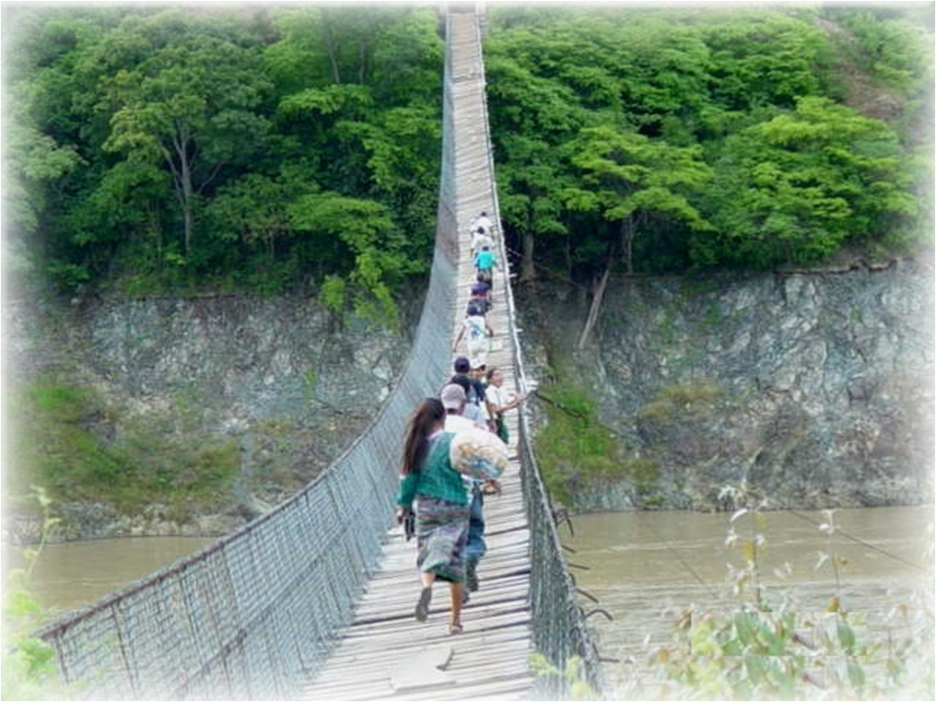
GRACIAS

